Slide 1



Introdução ao Sistema de Recuperação de Informação (Sistema RI)
O Sistema RI é uma poderosa ferramenta que permite a busca, recuperação e organização de informações a partir de uma grande base de dados. Esse sistema é composto por diversas classes responsáveis por diferentes etapas do processo, desde a coleta de documentos da web até a apresentação dos resultados de busca para o usuário. Nesta introdução, exploraremos as principais funcionalidades e a integração dessas classes no Sistema RI.
by Bruno Ferreira

Slide 2
Classe URL: Representação e Manipulação de URLs
A Classe URL é responsável por representar e manipular endereços web (URLs) de forma eficiente. Essa classe possui métodos para analisar a estrutura de uma URL, extrair informações como o domínio, o caminho, os parâmetros, entre outros. Além disso, a Classe URL também é responsável por gerar URLs válidas e normalizadas, garantindo que os dados coletados pela etapa seguinte do sistema sejam confiáveis e padronizados.
Principais Funcionalidades
Importância no Sistema RI
- Análise e extração de informações de uma URL - Validação e normalização de URLs - Geração de URLs a partir de parâmetros
A Classe URL é crucial para o funcionamento do Sistema RI, pois garante a integridade e a consistência dos dados coletados da web. Sem uma representação precisa das URLs, o sistema não seria capaz de acessar corretamente os documentos e realizar a indexação de forma eficiente.

Slide 3

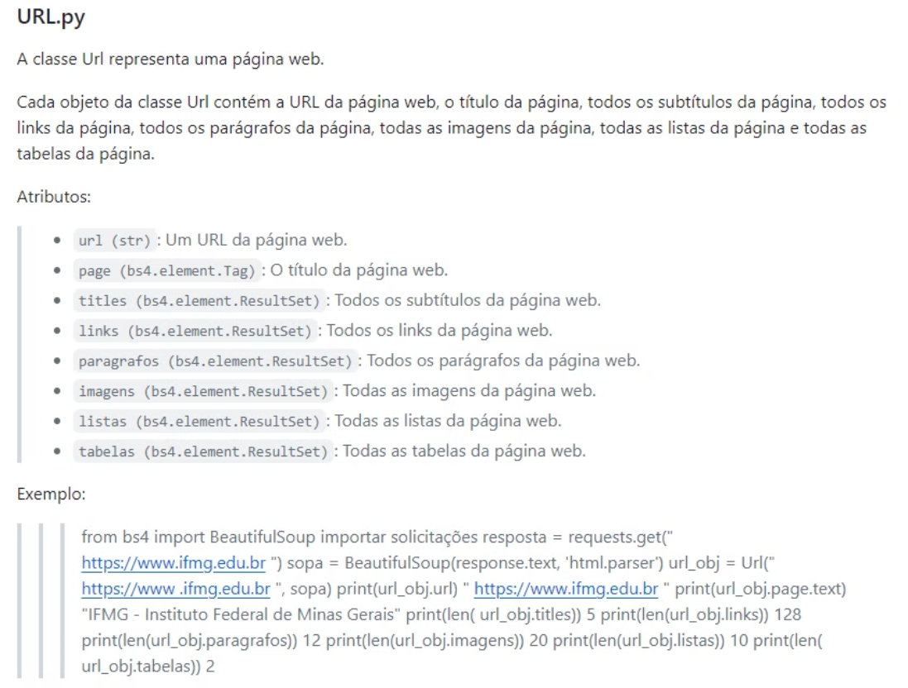
Código do Url

Slide 4

Classe Coletor: Coleta de Documentos da Web
A Classe Coletor é responsável por realizar a coleta de documentos da web, acessando as URLs fornecidas e baixando o conteúdo dos documentos. Essa classe utiliza a Classe URL para gerar endereços válidos e acessa os documentos de forma automatizada. Após a coleta, os documentos são encaminhados para a próxima etapa do sistema, a indexação.
1
Acesso às URLs
A Classe Coletor utiliza a Classe URL para gerar endereços web válidos e acessar os documentos da internet de forma automatizada.
2
Baixa de Conteúdo
Após o acesso, a Classe Coletor baixa o conteúdo dos documentos web e os armazena em formato digital, preparando-os para a próxima etapa de indexação.
3
Encaminhamento
Os documentos coletados são então encaminhados para a Classe Indexador, que irá processá-los e adicionar à base de dados do Sistema RI.

Slide 5

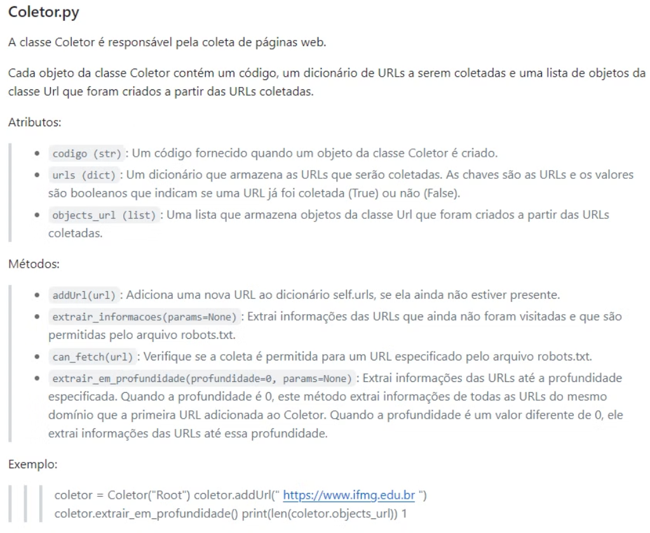
Código do Coletor

Slide 6

Classe Indexador: Indexação de Documentos Coletados
A Classe Indexador é responsável por processar os documentos coletados pela Classe Coletor e criar um índice invertido. Esse índice mapeia as palavras-chave presentes nos documentos e associa-as aos documentos em que elas aparecem. Essa estrutura de dados é crucial para permitir buscas rápidas e eficientes no Sistema RI.
1
Processamento de Documentos
A Classe Indexador recebe os documentos coletados e realiza o processamento de texto, como remoção de stopwords, stemming e tokenização.
2
Construção de Índice Invertido
Com as informações extraídas, a classe cria um índice invertido que associa cada termo aos documentos em que ele aparece.
3
Armazenamento do Índice
O índice invertido é então armazenado para ser utilizado posteriormente pela Classe Buscador durante as consultas dos usuários.

Slide 7
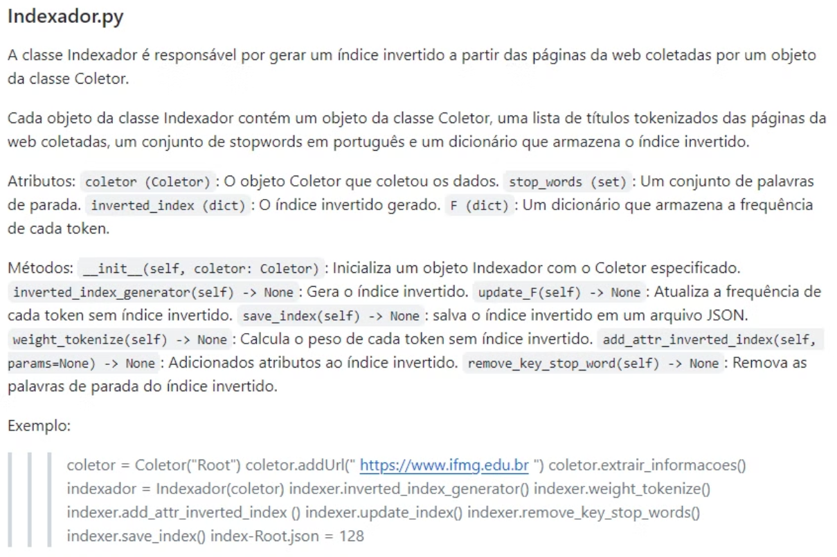
Código do Indexador

Slide 8

Classe Expressões: Cálculo da Modelagem Vetorial
A Classe Expressões é responsável por implementar a modelagem vetorial, uma técnica de recuperação de informação que representa documentos e consultas como vetores em um espaço multidimensional. Essa classe calcula os pesos dos termos presentes nos documentos e nas consultas, permitindo a comparação entre eles e a apresentação dos resultados mais relevantes.
Ponderação de Termos
Cálculo de Similaridade
A Classe Expressões utiliza técnicas como TF-IDF (Term Frequency-Inverse Document Frequency) para calcular o peso de cada termo nos documentos e nas consultas.
Com os pesos dos termos, a classe calcula a similaridade entre os vetores dos documentos e da consulta, utilizando métricas como o cosseno da similaridade.
Ordenação de Resultados
Com base nos cálculos de similaridade, a Classe Expressões ordena os documentos de forma decrescente, priorizando os mais relevantes para a consulta do usuário.

Slide 9
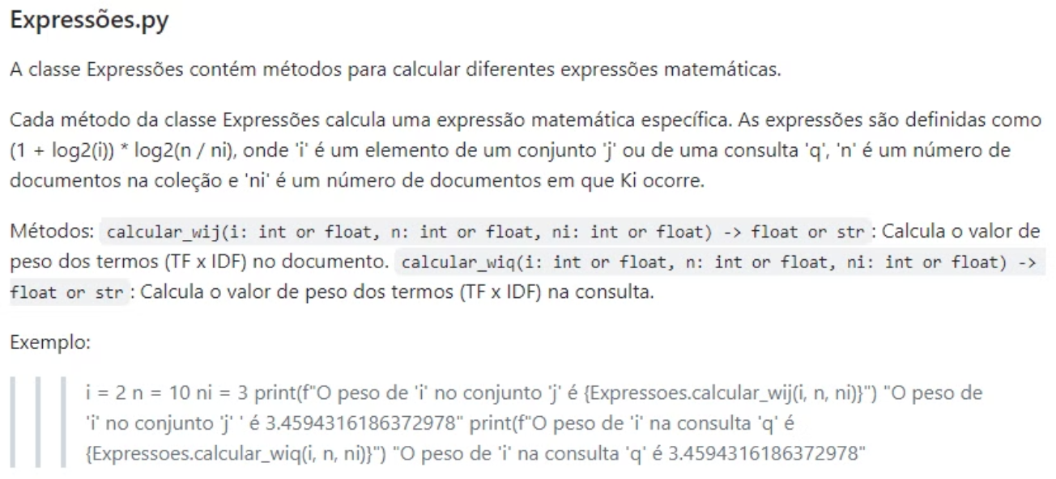
Código do Expressões

Slide 10




Classe Buscador: Busca e Recuperação de Informações
A Classe Buscador é o ponto de entrada do Sistema RI para os usuários. Essa classe recebe as consultas dos usuários, utiliza as outras classes do sistema para processar a busca e apresenta os resultados ordenados por relevância. A Classe Buscador é crucial para fornecer a consulta e o resultado da consulta para os usuários finais do Sistema RI.
Recebimento de Consulta
A Classe Buscador recebe a consulta do usuário, que é o ponto de partida do processo de recuperação de informação.
Processamento da Consulta
A consulta é então processada utilizando a Classe Expressões para calcular a similaridade entre a consulta e os documentos indexados.
Apresentação de Resultados
Finalmente, a Classe Buscador apresenta os documentos mais relevantes para o usuário, ordenados de acordo com os cálculos de similaridade.

Slide 11
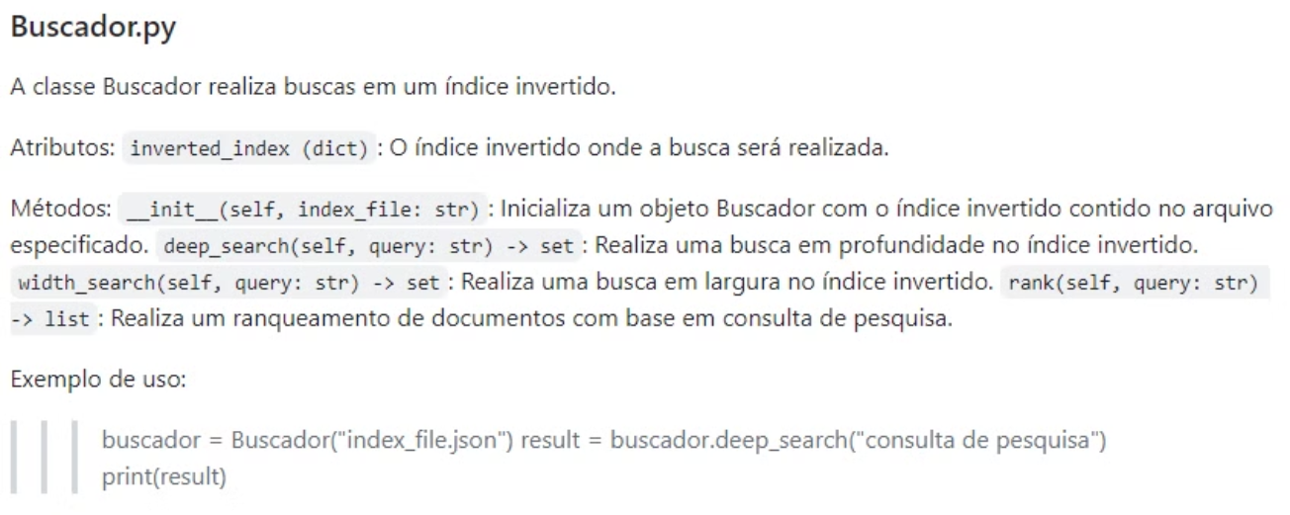
Código do Buscador

Slide 12



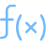

Integração entre as Classes no Sistema RI
O Sistema RI é composto por um conjunto de classes que trabalham de forma integrada para fornecer uma solução completa de recuperação de informações. A Classe URL garante a integridade dos dados coletados, a Classe Coletor realiza a coleta dos documentos, a Classe Indexador cria o índice invertido, a Classe Expressões calcula a relevância dos documentos e a Classe Buscador apresenta os resultados aos usuários. Essa integração permite que o sistema funcione de forma eficiente e forneça resultados de busca precisos e relevantes.
Classe URL
Classe Coletor
Classe Indexador
Responsável pela representação e manipulação de URLs
Responsável pela coleta de documentos da web
Responsável pela indexação dos documentos coletados
Classe Expressões
Classe Buscador
Responsável pelo cálculo da modelagem vetorial
Responsável pela busca e recuperação de informações

Slide 13
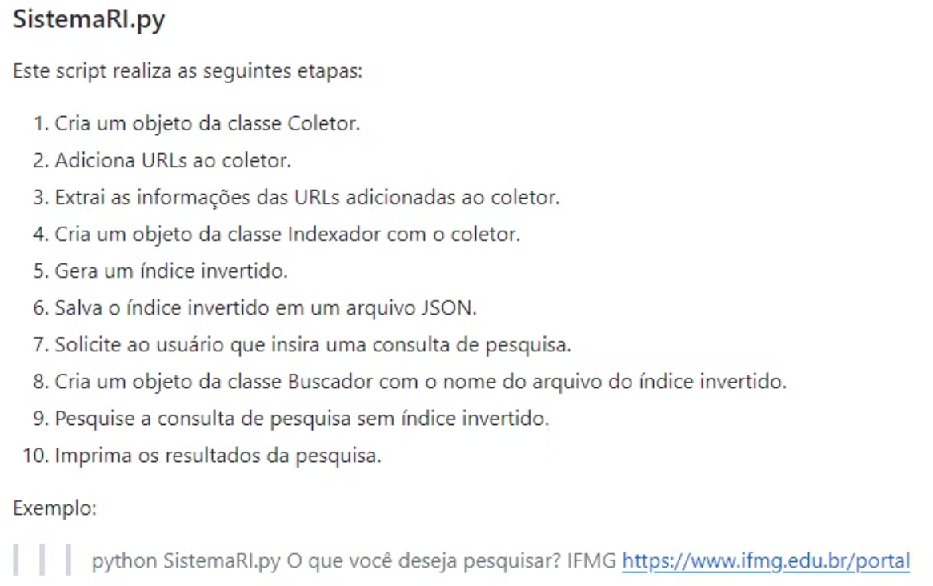
Código do Sistema de Recuperação de Informação

Slide 14

Considerações Finais sobre o Sistema RI
O Sistema RI é uma ferramenta poderosa e fundamental para a recuperação eficiente de informações em grandes bases de dados. Através da integração das suas classes, o sistema é capaz de coletar, indexar e apresentar os resultados mais relevantes para as consultas dos usuários. Eentretanto, não há um cálculo para a precisão e a revocação do resultado das buscas. Como deveria ter e funcionar tais métodos no sistema?
Precisão
A precisão do Sistema RI refere-se à capacidade de apresentar apenas os documentos mais relevantes para a consulta do usuário. Isso é alcançado através da modelagem vetorial e dos cálculos de similaridade realizados pela Classe Expressões.
Revocação
A revocação do Sistema RI representa a capacidade de recuperar a maior parte dos documentos relevantes para a consulta do usuário. Isso depende da eficiência da coleta e indexação realizadas pelas Classes Coletor e Indexador.

